Slide 1
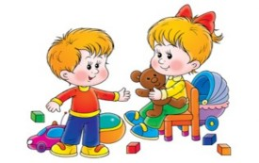
Государственное бюджетное общеобразовательное учреждение Самарской области средняя общеобразовательная школа № 3 имени З. А. Космодемьянской города Новокуйбышевска городского округа Новокуйбышевск Самарской области структурное подразделение «Детский сад «Незабудка»
«Методы и приемы стимулирования речевой деятельности детей младшего дошкольного возраста»
Подготовил:
воспитатель Степанова И. С.
2019 год

Slide 2
Цель: повысить компетентность и успешность педагогов в развитии речи детей младшего дошкольного возраста; познакомить с современными методами и приемами стимулирования речевой деятельности у детей младшего дошкольного возраста.

Slide 3
Проблема развития активной речи детей на сегодняшний день является актуальной по ряду причин:
сензитивность детей от 1 года до 3 лет к развитию речи;
речь постепенно становится важнейшим средством передачи ребенку общественного опыта, управления его деятельностью со стороны взрослых;
значительное ухудшение здоровья детей может способствовать появлению речевых нарушений;
постоянно растет число детей, имеющих нарушения речи, связанные с отсутствием внимания к развитию устной речи со стороны как родителей, так и педагогов;
существенное сужение объема «живого» общения родителей и детей;
глобальное снижение уровня речевой и познавательной культуры в обществе.

Slide 4
Взаимосвязь речевых и воспитательно-образовательных задач
Формирование словаря и развитие связной речи на занятиях.
Усвоение речевого материала на основе объектов художественного творчества.
Развитие диалогической речи во время совместной игровой деятельности.
Расширение представлений и речевых суждений во время прогулок, наблюдений и экскурсий.
Использование речевого сопровождения в повседневной жизни в детском саду и дома.
Активизация речи во время выполнения спортивных упражнений и игр.

Slide 5
Специальные методы и приёмы для стимуляции речевой активности и речевого общения направлены на:
формирование мотивационно-побудительного уровня речевой деятельности;
совершенствование способности к подражанию действиям (эхопраксии) взрослого, сверстников и речевому подражанию — эхолалии;
развитие психофизиологической основы речевой деятельности: разных видов восприятия, физиологического и речевого дыхания, артикуляционных навыков;
формирование внутреннего и внешнего лексикона (номинативного, предикативного, и атрибутивного), обеспечивающего минимальное общение;
формирование первоначальных навыков грамматического (морфологического и синтаксического) структурирования речевого высказывания;
формирование у ребёнка способности к созданию внутреннего плана, программы высказывания (по началу — примитивного);
профилактику возникновения вторичных речевых нарушений.

Slide 6
Методы стимулирования речевой деятельности детей младшего дошкольного возраста:
Наглядные методы: наблюдение за живыми объектами - кошкой, собакой, птицей и т.д.; наблюдения в природе; экскурсии на участок старшей группы, на огород, спортивную площадку дошкольного учреждения и т.д.; рассматривание игрушек, предметов и картин; изобразительная наглядность.
Практические методы: дидактические игры и упражнения; пальчиковые игры; хороводные игры; игры–драматизации; инсценировки; игры – сюрпризы; игры с правилами.
Словесные методы: чтение потешек,
прибауток, стихов, сказок с
использованием наглядности;
чтение и рассказывание рассказов,
заучивание стихотворений с
использованием наглядности.

Slide 7
Приемы стимулирования речевой деятельности детей младшего дошкольного возраста:
Диалог-образец.
2. Разговор с самим собой.
3. Параллельный разговор.
4. Провокация, или искусственное непонимание ребёнка.
5. Распространение.
6. Использование малых форм фольклора.
7. Звукоподражание.
8. упражнения на развитие речевого дыхания.
9. Выбор.
10. Поручения.
11. Опосредованное общение.
12. Продуктивные виды деятельности.
13. Замещение.
14. Музыкальные игры.
15.Игры и упражнения с движениями кистей и пальцев рук.
16. Игры с природным материалом
17. Игровой прием.

Slide 8
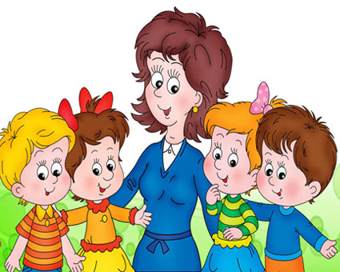
Приемы стимулирования речевой деятельности детей младшего дошкольного возраста:
1. Диалог-образец.
Речь взрослого в общении с ребёнком имеет ярко выраженную диалогическую структуру, где центральное место принадлежит вопросу взрослого к ребёнку, на который он сам же и даёт ответ.
2. Разговор с самим собой.
Взрослый проговаривает вслух, что он видит или слышит. При этом ребёнок находится рядом. «Где платье?», «Вот платье», «Платье на стуле», «Платье красивое», «Таня наденет платье» и т.п.

Slide 9
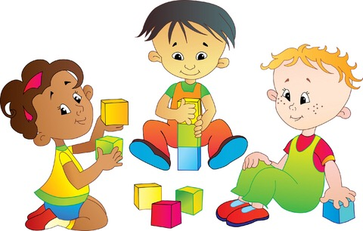
3. Параллельный разговор.
описываются все действия ребенка: что он видит, слышит, трогает. Используя «параллельный разговор», мы как бы подсказываем ребенку слова, выражающие его опыт, слова которые впоследствии он начнет использовать самостоятельно.
4. Провокация, или искусственное непонимание ребёнка.
Этот прием помогает ребенку освоить ситуативную речь и состоит в том, что мы не спешим проявить свою понятливость, а временно становимся «глухими», непонимающими.

Slide 10
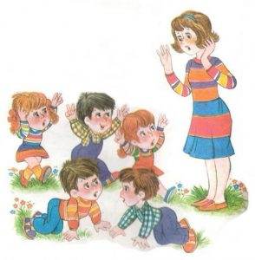
5. Распространение.
Продолжаем и дополняем все сказанное ребенком, но не принуждаем его к повторению – вполне достаточно того, что он нас слышат. Отвечая ребенку распространенными предложениями, постепенно подводим его к тому, чтобы он заканчивал свою мысль, и, соответственно, готовим почву для овладения связной речью.
6. Использование малых форм фольклора. Использование народных игр, игровых песенок, потешек, приговоров в совместной деятельности с детьми доставляет им огромную радость.

Slide 11
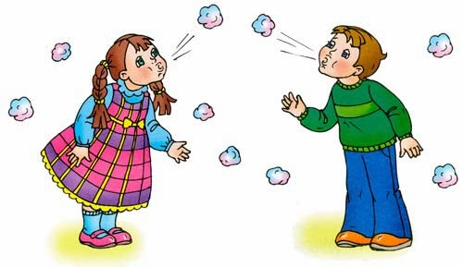
7. Звукоподражание - эффективный прием активизации речи детей. Использование картинок на звукоподражание
8. упражнения на развитие речевого дыхания: « Сдуй снежинку», « Бабочка, лети», «Забей гол», « Задуй свечу» и другие способствуют выработке сильной воздушной струи, правильному диафрагмальному дыханию.
9. Выбор.
Это еще один прием – предоставляем возможность выбора ребенку. Осуществление возможности выбора порождает у него ощущение собственной значимости и самоценности.

Slide 12
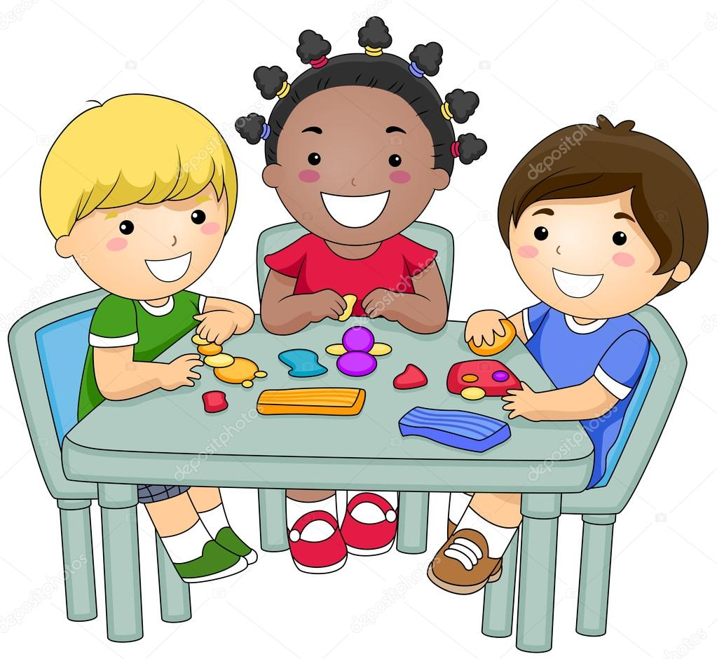
10. Поручения.
Взрослый обращается к ребёнку с просьбой принести тот или иной предмет, игрушку, предварительно переставив его на недоступное для ребёнка место. В такой ситуации ребёнок вынужден обратиться к взрослому. Взрослый же стимулирует обращение ребёнка: «Что ты хочешь взять? Куклу? Как надо попросить? – Дай куклу… ».
11. Опосредованное общение.
В процессе игр («День рождения», «Дочки-матери» и т.п.) или ухода за животными взрослый поощряет ребёнка к простейшим высказываниям: «Угости зайку чаем. На, Зайка, чашку, пей чай», «Уложи куклу в кровать. Спой ей песенку. Баю-бай, Катя, баю-бай».
12. Продуктивные виды деятельности.
Рисование, лепка, аппликация,
конструирование (конструкторы ЛЕГО)
способствуют появлению речевой активности
ребёнка.

Slide 13
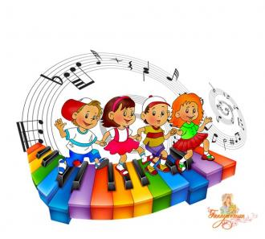
13. Замещение.
Дети к трем годам способны представить себя самолетом, кошечкой, мишкой и т. д. Такая игровая форма развивает у ребенка способность анализировать свои действия, поступки, сочувствовать, сопереживать.
14. Музыкальные игры.
Шумовые инструменты, ритуальные игры «Каравай», «По кочкам» и др. стимулируют желание ребёнка двигаться, подпевать. Надо чаще предоставлять малышу возможность двигаться под разнообразную музыку, самостоятельно извлекать звуки из различных предметов.

Slide 14
15.Игры и упражнения с движениями кистей и пальцев рук стимулируют процесс речевого развития ребенка, способствуют развитию двигательного центра мозга, отвечающего, в том числе и за развитие мелкой моторики рук. Чем больше мелких и сложных движений пальцами выполняет ребёнок, тем больше участков мозга включается в работу. Пальчиковые игры как прием работы с детьми во всех возрастных группа по развитию ручной умелости.
16. Игры с природным материалом
Пескотерапия - это игра с песком как способ развития ребенка. Применение данного метода целесообразно в работе с детьми раннего и дошкольного возраста, поскольку игры с песком создают весьма благоприятные условия для формирования целенаправленного связного речевого высказывания и оздоровления организма в целом.

Slide 15
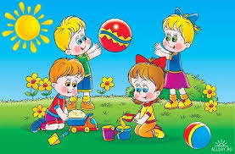
17. К группе практических методов относится игровой прием. Этот прием предусматривает использование разнообразных компонентов игровой деятельности в сочетании с другими приемами: вопросами, указаниями, объяснениями, пояснениями, показом и т.д. Игра и игровые приемы обеспечивают динамичность обучения, максимально удовлетворяют потребность маленького ребенка в самостоятельности: речевой и поведенческой.

Slide 16
Создание условий для речевого развития детей раннего возраста.
Речевая деятельность ребенка зависит от того, как устроена игровая, предметно-развивающая среда его жизни, из каких игрушек, иллюстративного материала, оборудования и пособий она состоит, каков их развивающий потенциал, как они расположены, доступны ли для самостоятельной деятельности.
пространство для речевого, игрового и сенсорного развития, которое включает в себя:
наборы картинок с реалистичными изображениями животных, птиц, овощей, фруктов, посуды, одежды, мебели, игрушек;
наборы парных картинок (предметные) для сравнения;
сюжетные картинки (с различной тематикой, близкой ребенку – сказочной, социально-бытовой), крупного формата;
разные виды дидактических игр: лото, домино, мозаика, складные кубики с разрезными картинками;
звучащие игрушки, контрастные по тембру и характеру звукоизвлечения (колокольчики, барабан, резиновые пищалки, погремушки);
уголок ряжения с зеркалом – необходимый атрибут речевого развития детей.

Slide 17
«Речь - является выражением
наших мыслей, чувств и желаний…
Она, как ничто другое, доказывает,
что в жизни человека является силой»
Макс Дессуар
(немецкий психолог)

